Slide 1

Návrh a konstrukce funkčního modelu sklápěcí vlečky
VYSOKÁ ŠKOLA TECHNICKÁ A EKONOMICKÁ V ČESKÝCH BUDĚJOVICÍCH
Ústav technicko - technologický
Autor: Ladislav Mašek
Vedoucí práce: Ing. Ján Majerník, PhD.
Oponent práce: Ing. Martin Podařil, PhD.

Slide 2
Motivace k řešení problému
Osobní zájem k dané problematice
Realizace a využití vlečky
Nové zkušenosti

Slide 3
Cíl práce
Navrhnout model sklápěcí vlečky.
Na navrženém modelu provést pevnostní analýzu a optimalizovat konstrukci rámu.
Na základě vykonaných analýz vyhodnotit vhodnou konstrukci
Vyhotovit funkční model.

Slide 4
Teoreticko – metodologická část
Traktorové vlečky
Rozdělení vleček dle hmotnosti
Zemědělský traktor Zetor 6211

Slide 5
Aplikační část
Ideový návrh sklápěcí vlečky
Výpočty zátěžové stavů
Konstrukční návrh
Pevnostní analýza
Realizace vlečky

Slide 6
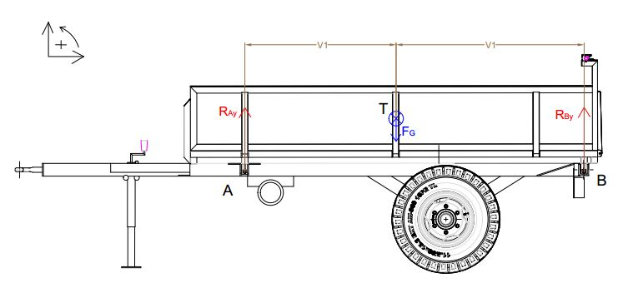
Výpočty zátěžových stavů

Slide 7
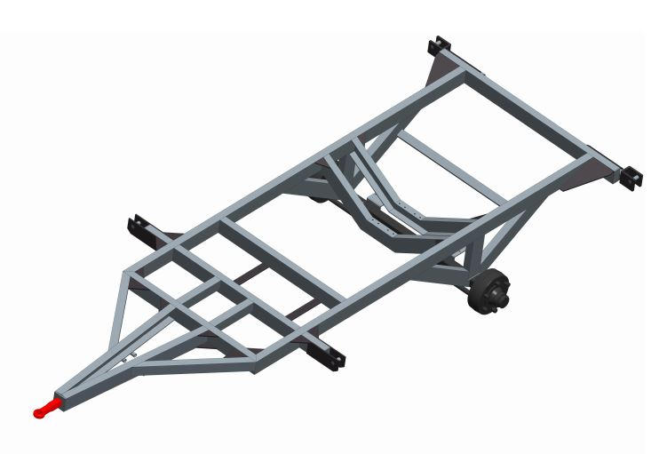
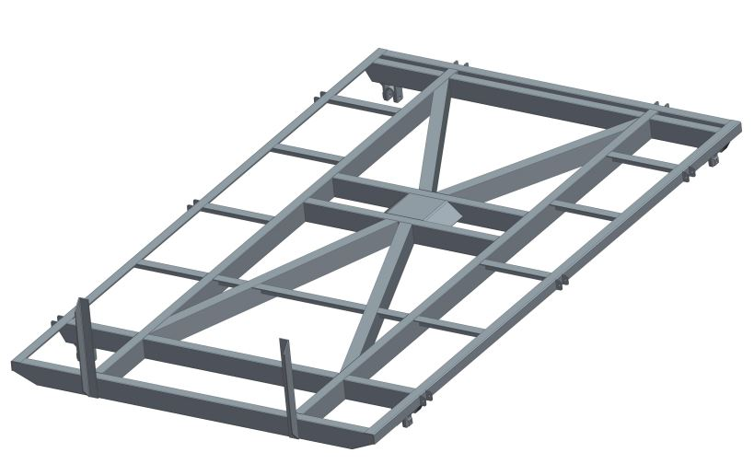
Konstrukční návrh
Podvozkový rám
Nástavbový rám (korba)

Slide 8
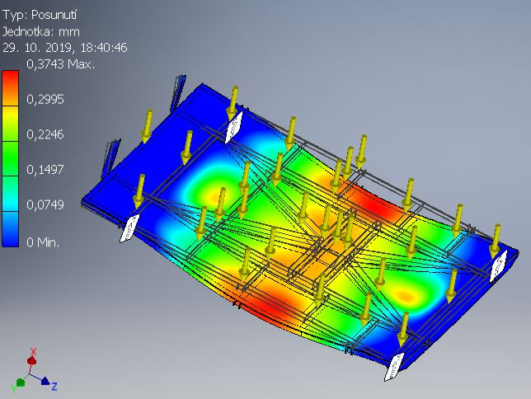
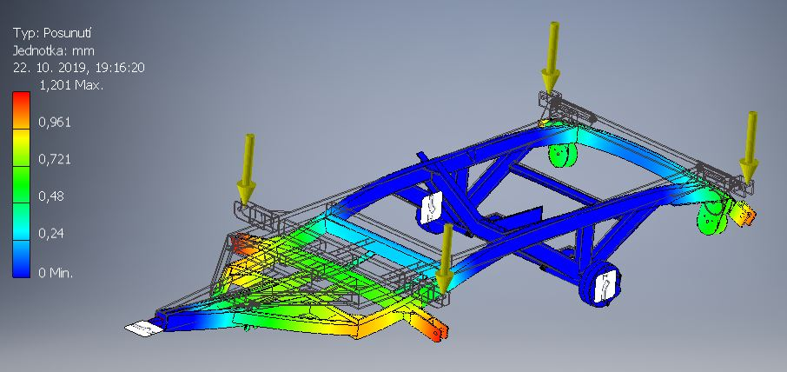
Pevnostní analýza
Nástavbový rám (korba)
Podvozkový rám

Slide 9
Realizace
Podvozkový a nástavbový rám
Testování
Náklady na výrobu vlečky

Slide 10
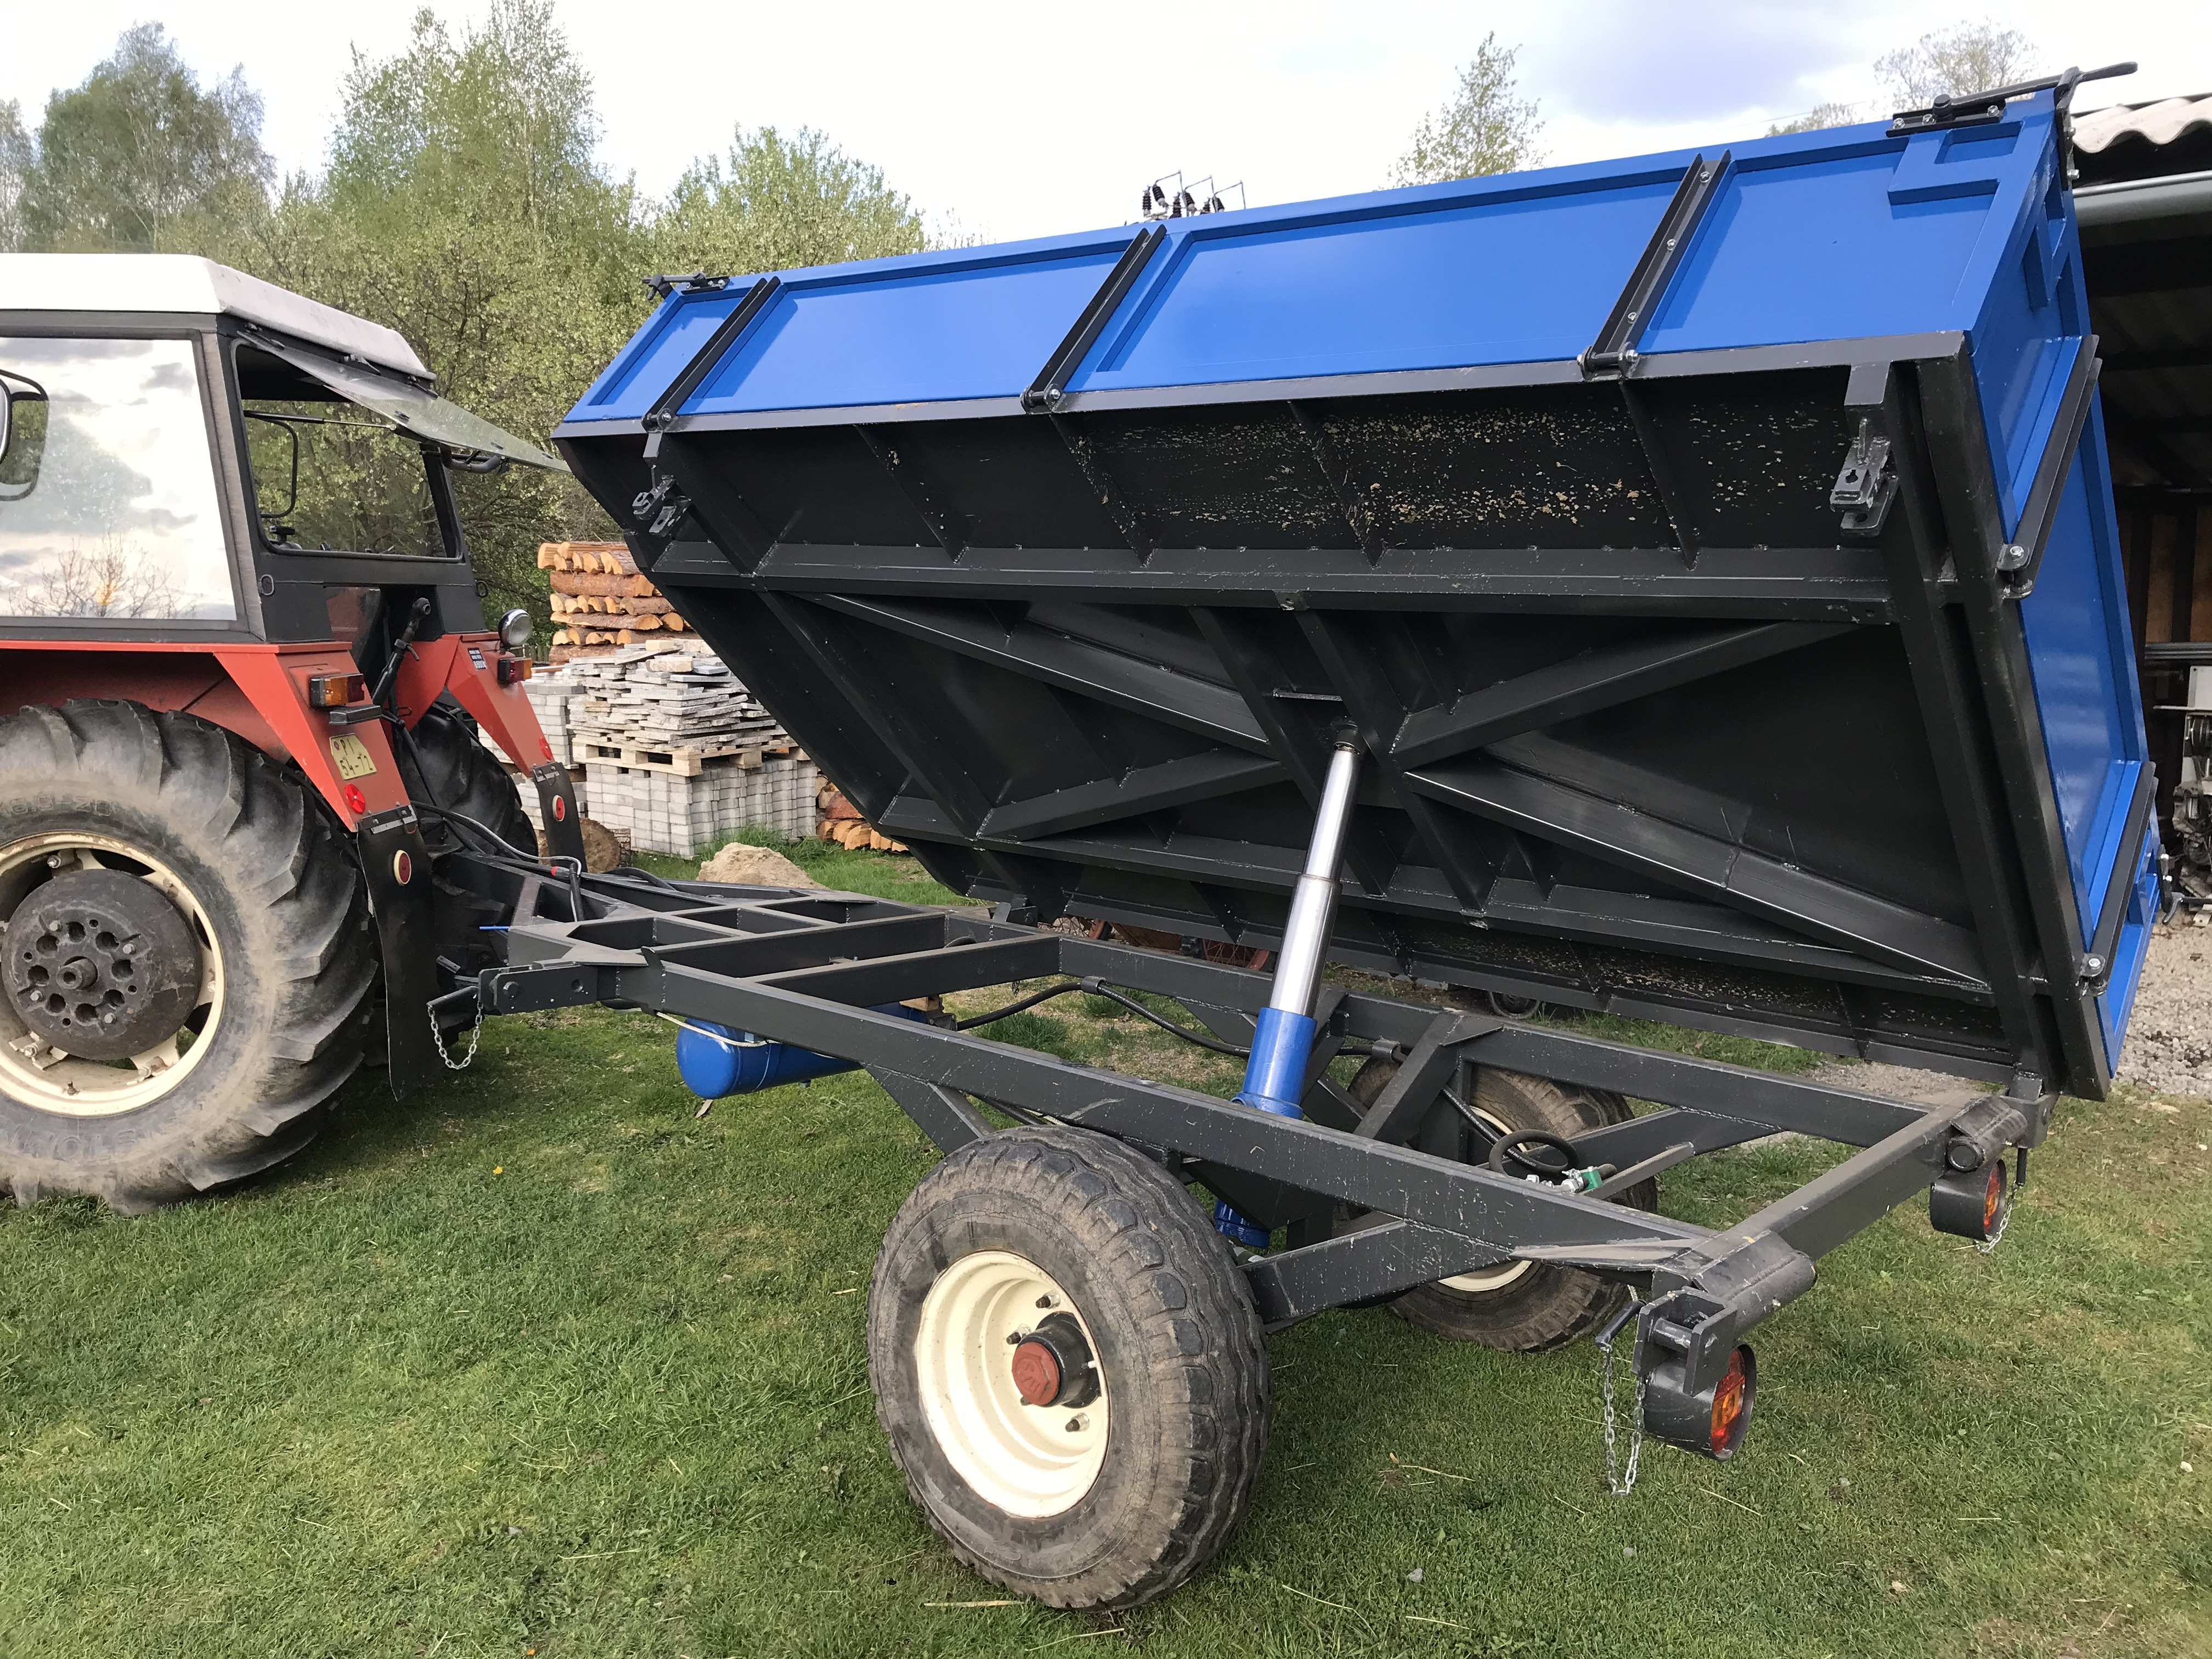
Dosazené výsledky
Kompletní konstrukční návrh sklápěcí vlečky
3D model vlečky
Výroba a otestování v praxi

Slide 11
Děkuji za pozornost

